Slide 1
王宇涵
云服务器的有关配置与项目部署
智能体工具类创建、配置、调用
智能体工具类（夸克搜索）的单元测试
撰写CSDN博客一篇《agentUniverse工具类开发指南：实现夸克搜索工具》
进度：100%
负责V2.0.0版本的规划，分工，以及成果物整理
进度：100%

Slide 2
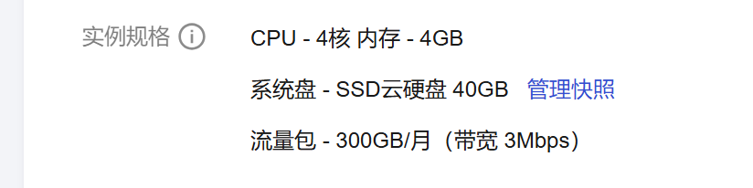
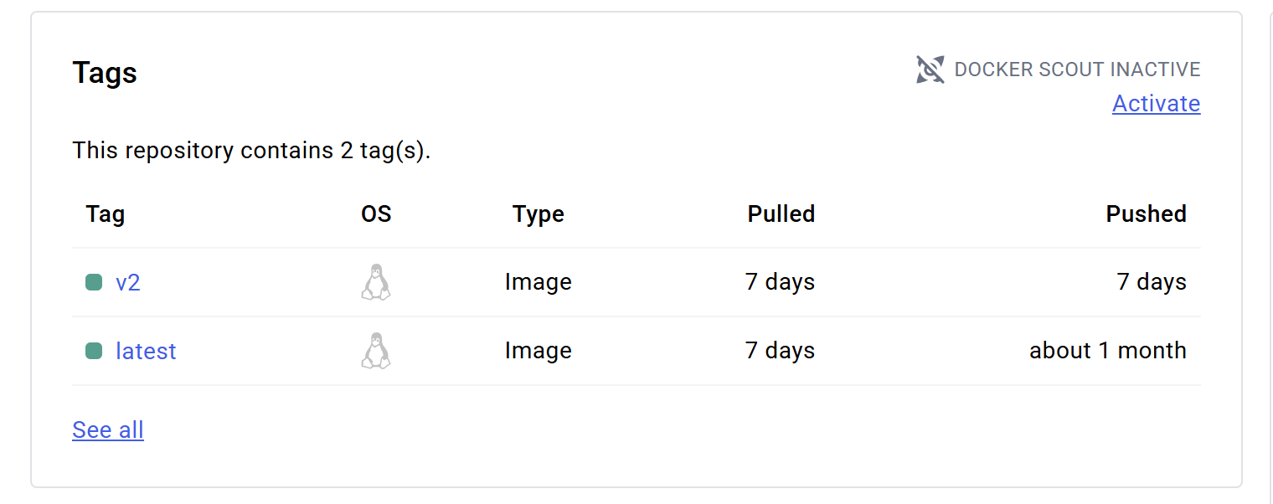
前几周学习的知识
云服务器的有关配置与项目部署
购买云服务器后，在服务器上做好系统软件安装、项目上传
随后进行SSL证书配置，修改配置文件，随后进行数据库初始化
配置Coturn，防火墙配置，配置FRP服务
方案2：配置Docker来完成部署过程
独立完成整个Docker部署的过程，在撰写Dockerfile后，制作好了Docker镜像并上传至Docker Hub

Slide 3
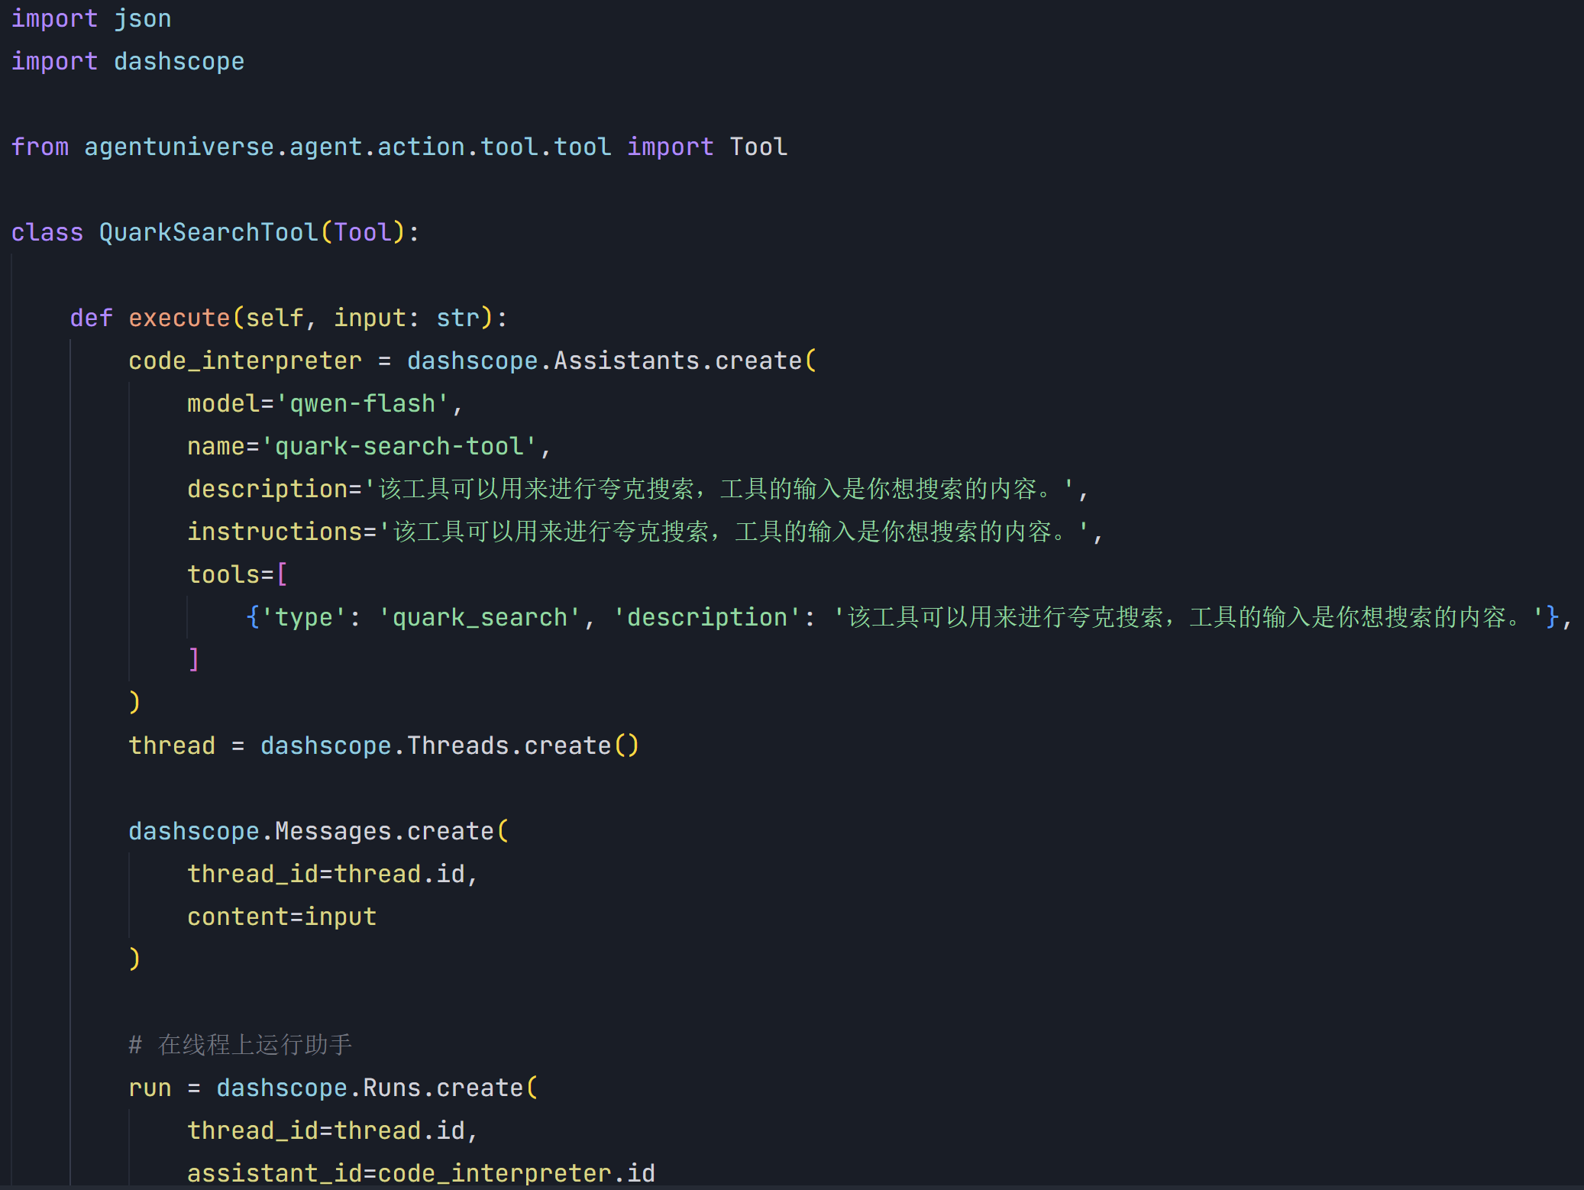
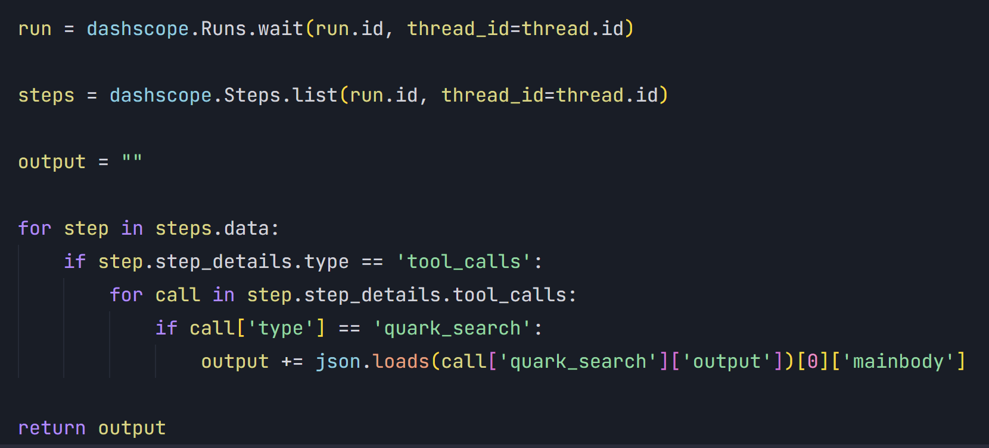
工具类创建
智能体借助工具拓展能力边界、提升专业性，补充LLM中原本能力的不足。
创建对应的Tool类对象并继承Tool基础类 Tool；
编写工具类对象execute方法，编写工具的实际逻辑片段。
成果物：quark_search_tool.py
完成进度：100%

Slide 4
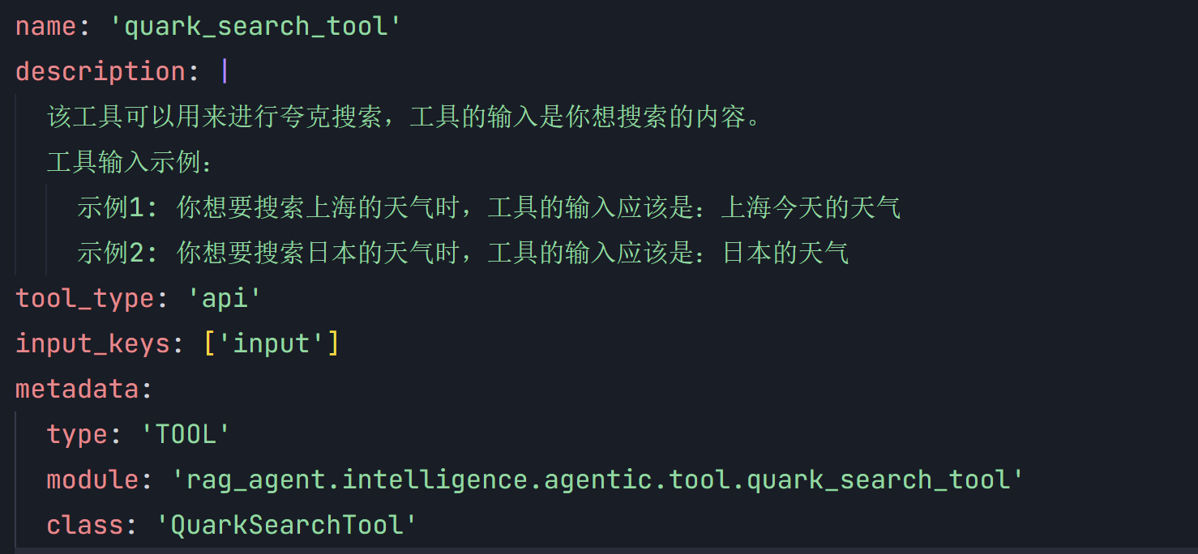
工具配置
在quark_search_tool.yaml文件中定义工具的元数据和配置信息。
在config.toml中配置Tool配置对应的package。
成果物：quark_search_tool.yaml
完成进度：100%

Slide 5
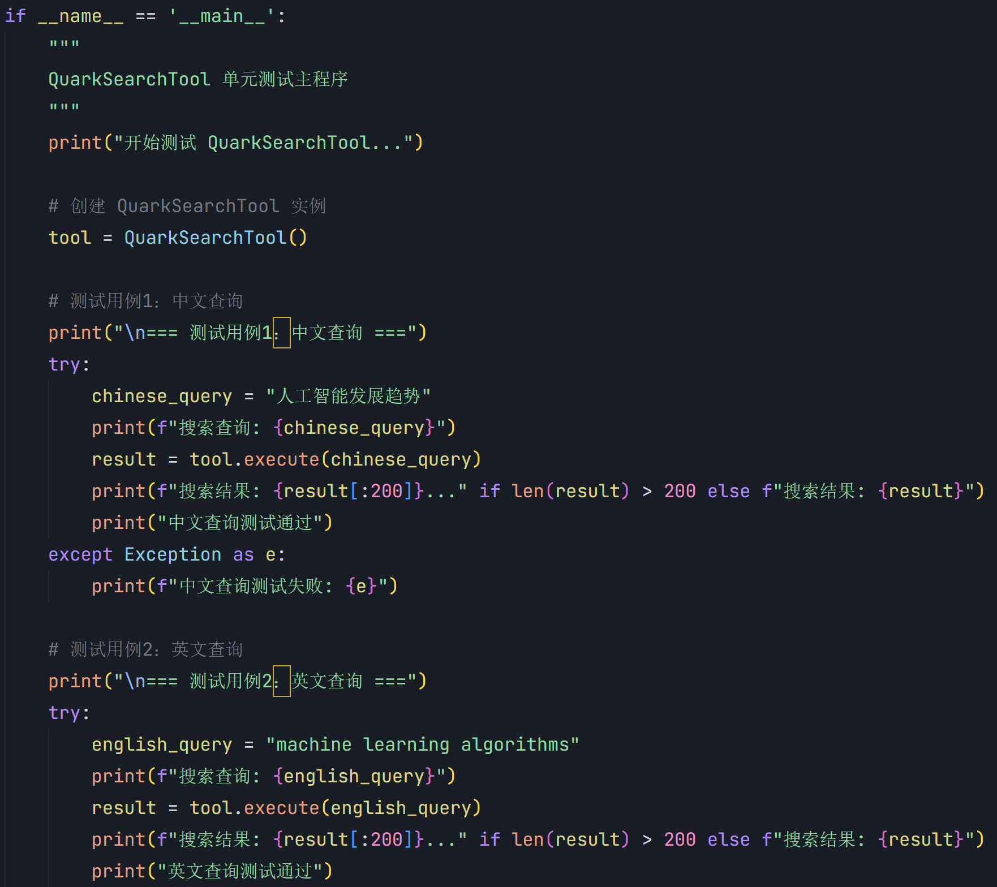
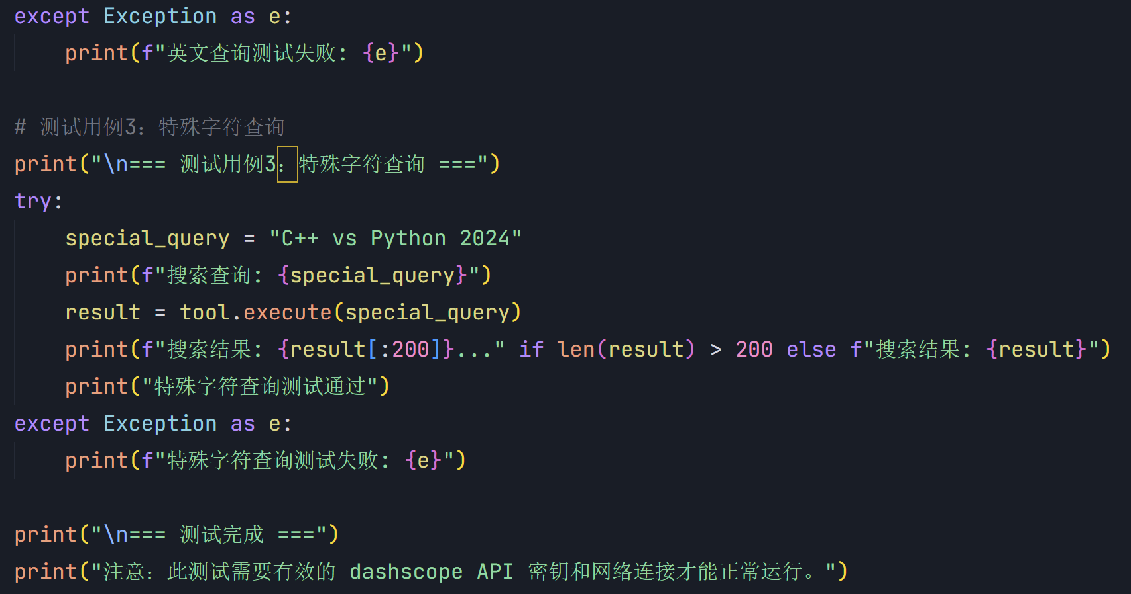
智能体工具类（夸克搜索）的单元测试
在quark_search_tool.py文件中编写单元测试代码，并进行单元测试。（附视频）
测试用例包含中文查询（人工智能发展趋势）、英文查询（machine learning algorithms）、特殊字符查询（C++ vs Python 2025）。
成果物：quark_search_tool.py中的部分代码
完成进度：100%

Slide 6
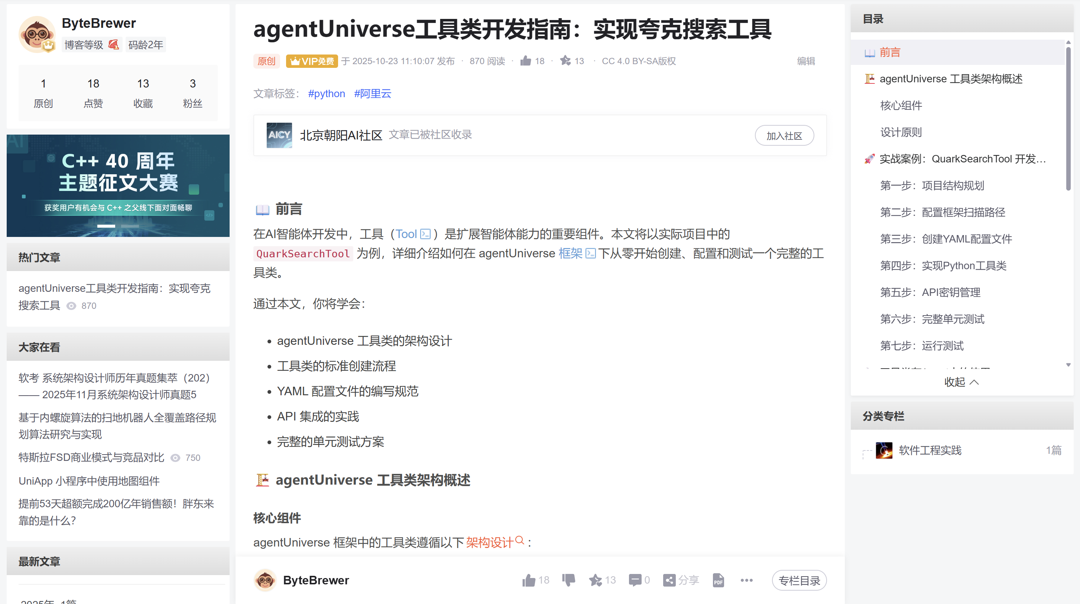
撰写CSDN博客一篇《agentUniverse工具类开发指南：实现夸克搜索工具》

Slide 7
后面准备学习的知识
V3.0版本的探索
中继云服务器的配置与维护
前端：Jinja2的学习
后端：VAD语音检测内容的学习

